Slide 1
मोहन राकेश और उनके नाटक

Slide 2
मोहन राकेश का कृतित्व 1.कहानी साहित्य
कहानी संग्रह :
१.इन्सान के खंडहर(1950)
२.नये बादल (1957)
३.जानवर और जानवर (1958)
४.पांच लम्बी कहानिया (1960)
५.एक और जिन्दगी (1961)
६.फौलाद का आकाश (1966)

Slide 3
2.मोहन राकेश का उपन्यास साहित्य
१.अंधेरे बन्द कमरे (1961)
२.न आने वाला कल (1968)
३.अन्तराल (1972)

Slide 4
3.मोहन राकेश का अन्य साहित्य (यात्रा वृतान्त,संस्मरण,जीवनी,डायरी,आलोचना)
१.आखरी चट्टान तक (1953)
२.परिवेश (1967)
३.समय सारथी (1972)
४.बकलम खुद (1974)
५.साहित्यिक और सांस्कृतिक दॄष्टि(1975)
6.मोहन राकेश की डायरी (1985)

Slide 5
4..मोहन राकेश का अनुवाद साहित्य
१.मृच्छकटिक – शूद्र्क (1961)
२.शाकुंतल-कालिदास (1965)
३.स्वप्नवासवद्त्तम- भास (1974)
४.एक औरत का चेहरा –दि पोट्रेट ऑफ लेडी(हेनरी जेम्स)
५.उस रात के बाद- दि एण्ड ऑफ द अफेर(ग्रहाम ग्रीन)
६.हिरोशिमा के फूल-फ्लावर्स ऑफ हिरोशिमा (एडिसा मॉरिस का उपन्यास)

Slide 6
5.मोहन राकेश के नाटक और एकांकी
नाटक :१.आषाढ का एक दिन (1958)
२.लहरो के राजहंस (1963)
३.आधे अ‍धूरे (1969)
४.पैर तले की जमीन (1975)
एकांकी :
१.सत्य और कल्पना (१९४९)
२.अण्डे के छिलके अन्य नाटक तथा बीज नाटक (1973)
३.रात बीतने तक तथा अन्य ध्वनि नाटक(1974)

Slide 7
6.मोहन राकेश का आधे अधूरे नाटक
नाटक के पात्र :
१.महेंद्रनाथ-सावित्री का पति
२.सावित्री-पत्नी
३.अशोक- बेटा
४.बिन्नी –बडी लडकी
५किन्नी –छोटी लडकी
६.जूनेजा
७.जगमोहन
८.सिंघानिया
९.मनोज

Slide 8
7.आधे अधूरे नाटक की कथावस्तु
* नगरीय मध्यवर्गीय परिवार ,नायिका प्रधान कथा
* महेंद्रनाथ और सावित्री का कटु दाम्पत्य जीवन
* आर्थिकक कठिनाई और व्यक्तिगत अ‍संतोषस
* अहम की भावना , अधूरे=इनकम्पलीट आधे=हाफ
* जीवन के हर क्षेत्र में भावना से ग्रस्त और पीडित
काल्पनिक पूरेपन की तलास में सावित्री अपनी और
दूसरो की जिंदगी नरक बनाती हे
घर के पाचो सदस्यो में असंतोष,घूटन,यातना,क्रोध
*सावित्री की पूर्ण पुरुष की तलास और असफलता तथा कामलिप्सा

Slide 9
8.आधे अधूरे नाटक की अभिनेयता
* कथानक के अंगो में संगठन
पात्रो की सीमित संख्या
चुस्त संवाद योजना
सरल,सहज भाषा योजना
सफल दृश्य योजना
पर्याप्त रंग संकेत – रंग निर्देश
वेशभूषा एवम साज-सज्जा

Slide 10
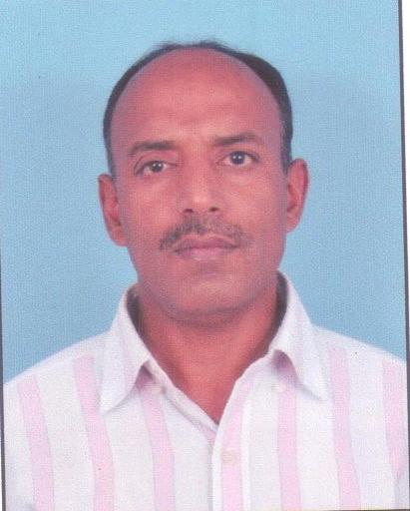
: प्रस्तुति :
डॉ.सुरेश पटेल
वाय.एस.आटर्स एण्ड के.एस.शाह कामर्स कालेज
देवगढ बारीया,गुजरात
sureshpatel555@yahoo.in

